Slide 1
МАТЕМАТИКА
ДЕВИЗ УРОКА
«Не стыдно не знать,
Стыдно не учиться»

Slide 2
Куда отправимся?

Slide 3
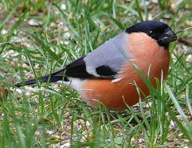
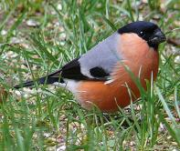
ОПРЕДЕЛИ ТЕМУ УРОКА
1+2=3
4-2=2

Slide 4
ТЕМА УРОКА Сложение и вычитание числа 2
ЧЕМУ НАУЧИМСЯ?

Slide 5
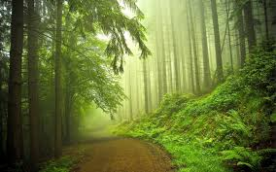
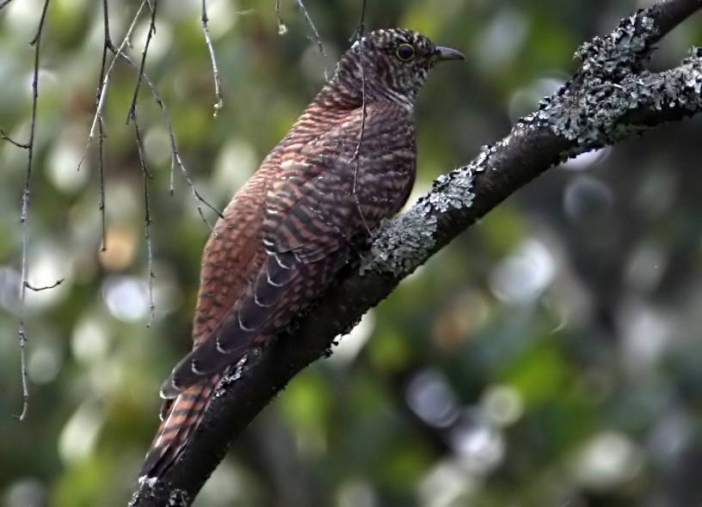

Slide 6
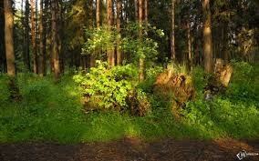
10-5= 5
5+4=9
4+1-1=4
9-5=4
0+6=6
3+1+1=5
5+3=8

Slide 7
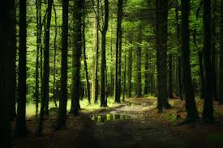
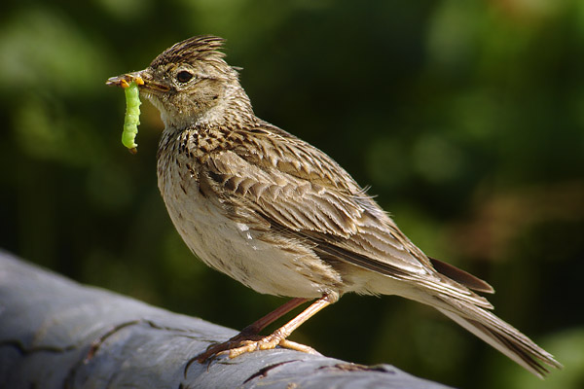
Гимнастика для пальчиков

Slide 8
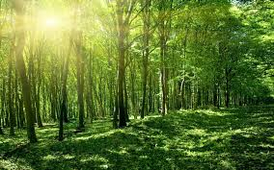
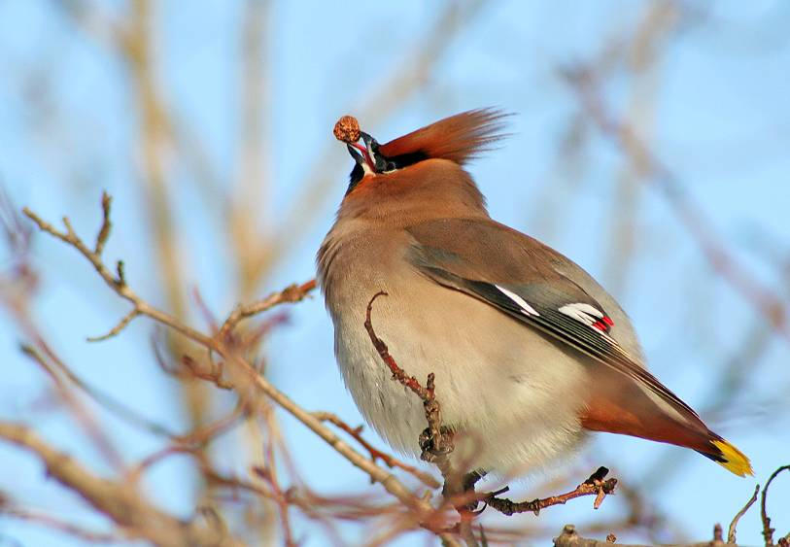

Slide 9
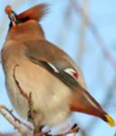
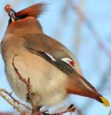
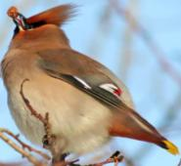
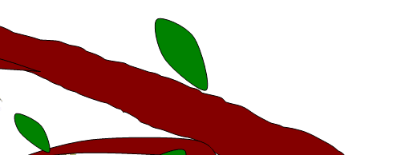
ЗАГАДКА
5– 3 = 2

Slide 10
Минутка
каллиграфии

Slide 11
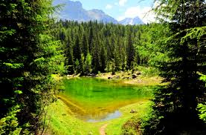
ПОКОРМИМ ПТИЦ

Slide 12
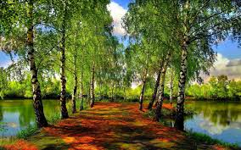
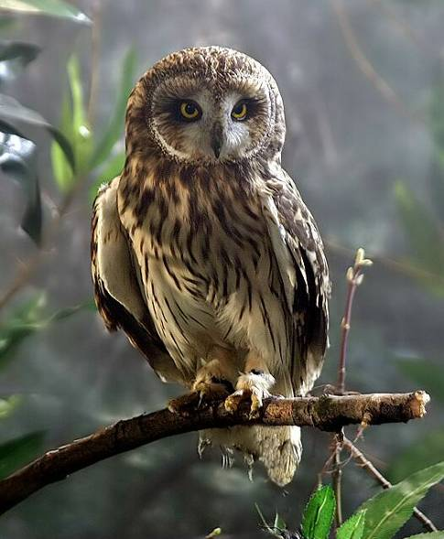

Slide 13
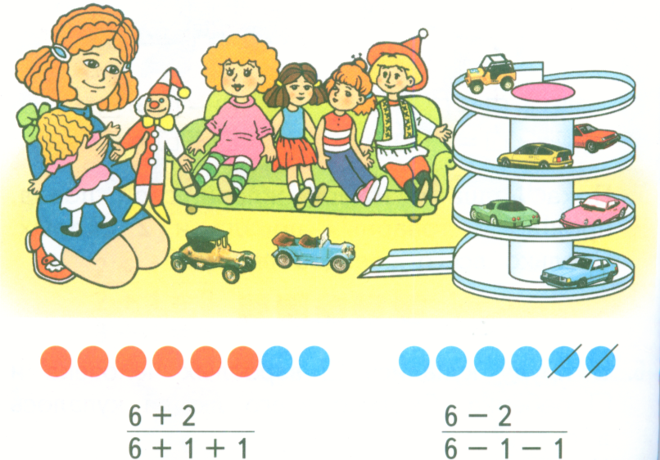

Slide 14
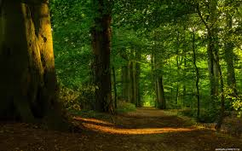
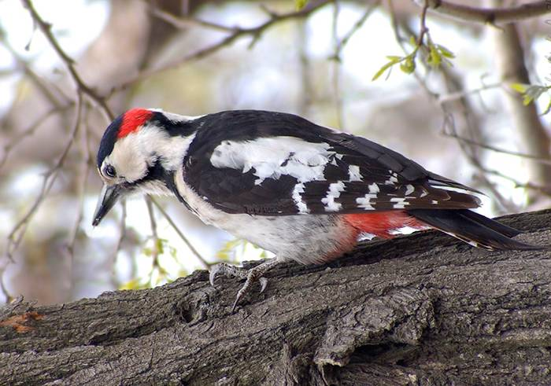
физкультминутка

Slide 15
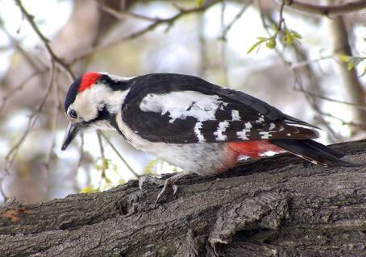
Индивидуальная работа
8
7
9
6
Взаимопроверка.

Slide 16
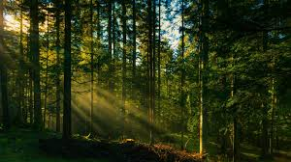
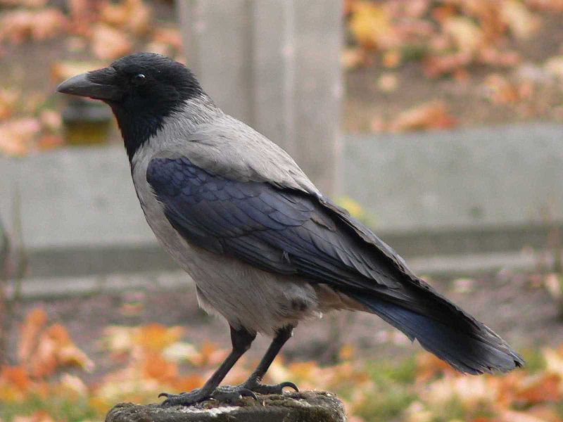

Slide 17
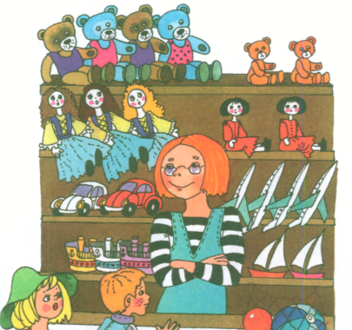
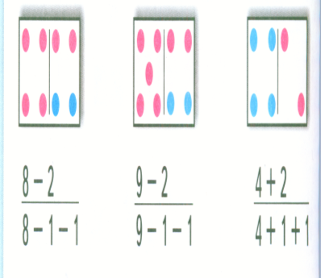
Работа в паре
Коллективная работа
1
2
3
4+2=6
3+2=5
2+4=6
2+3=5

Slide 18
8
1
5
1

Slide 19
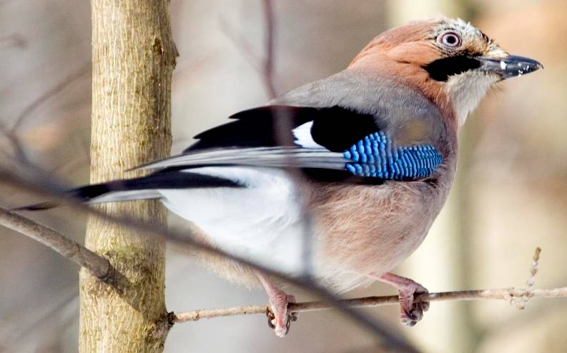

Slide 20
4+2= 5-2=
10-2= 8+2=
4+2-2= …-2= 6
10-2+2= 8+…= 10
0+4+2= …-2+0=7
10-2-4= 0+…+2= 10

Slide 21
4+2=6 5-2= 3
10-2= 8 8+2= 10
4+2-2= 4 8-2= 6
10-2+2=10 8+2= 10
0+4+2= 6 9-2+0=7
10-2-4=4 0+8+2= 10

Slide 23
Вычисляй!

